Slide 1
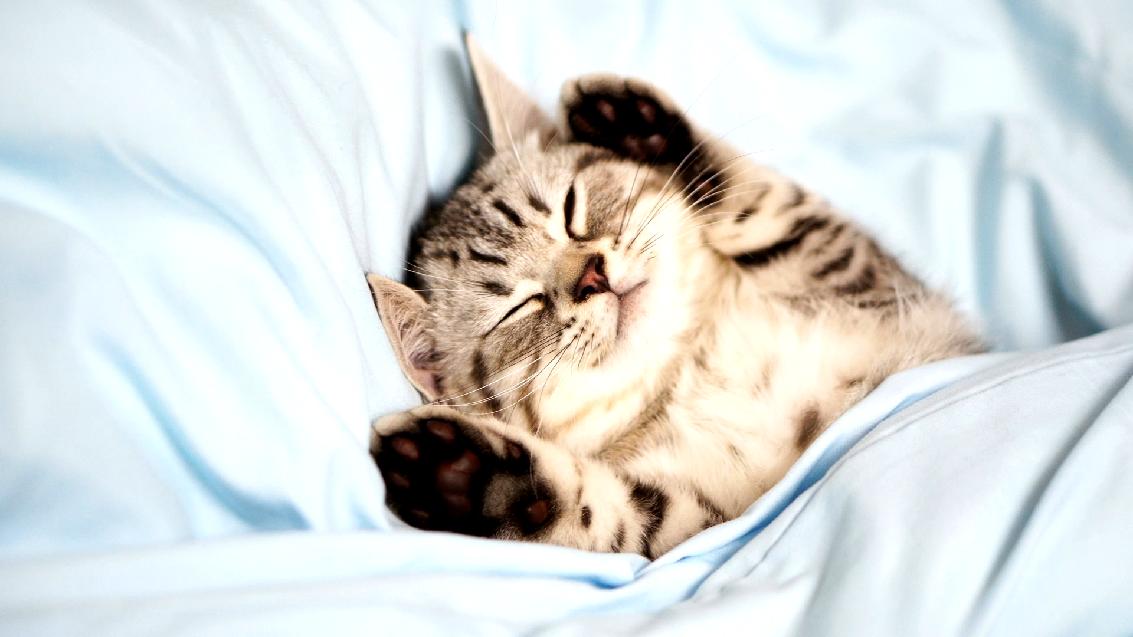
Hyvä uni

Slide 2

Muodostakaa noin neljän hengen ryhmiä.

Slide 3
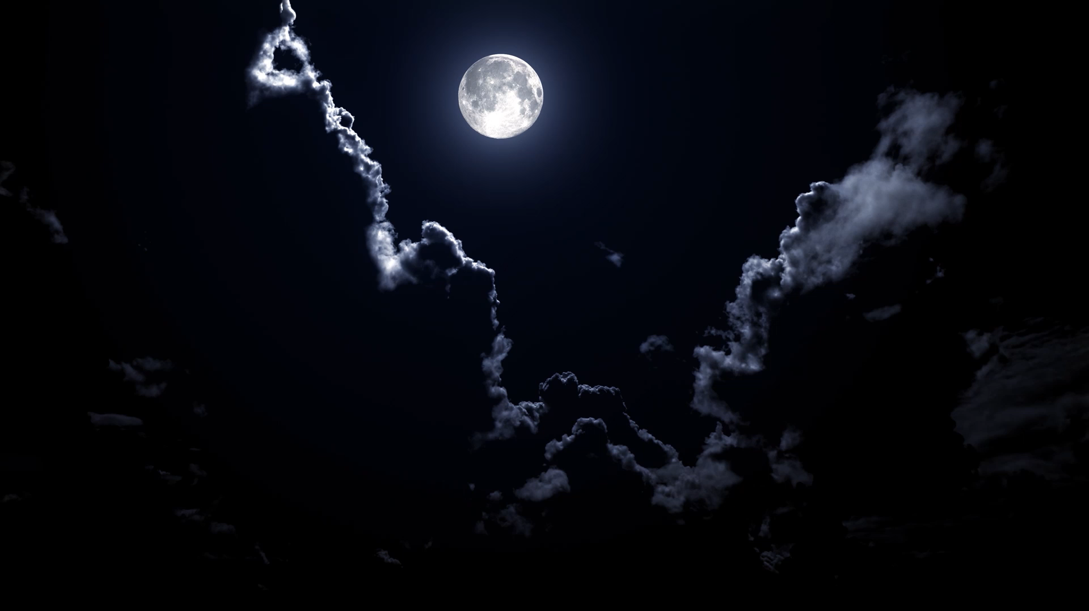
Kuinka monta tuntia nuori tarvitsee unta?
A) 5-6 tuntia
B) 7-8 tuntia
C) 9-10 tuntia

Slide 4

Unen tehtävät
Uni järjestelee päivän aikana opittuja asioita
Uni vaikuttaa oppimiseen siirtämällä asioita kestomuistiin
Uni puhdistaa aivoselkäydinnesteen kuona-aineet
  → vähentää muistisairauksien riskiä
Uni vähentää aivojen kuormittuneisuutta
Liian vähäinen uni
→lisää ruokahalua ja lihottaa
→lisää mielialahäiriöiden riskiä
https://www.instagram.com/reel/DE7-jS8NaZ_/?igsh=MTR6bm9jMnFxdWQweQ
Lähde: MacDonald (2009). Aivot - käyttäjän käsikirja

Slide 5

Mitkä asiat häiritsevät unta?
A) fyysinen ja psyykkinen stressi
B) vähäinen liikunta
C) alkoholin käyttö
D) liiallinen kofeiinijuomien käyttö

Slide 6
Unta häiritseviä tekijöitä
Epäsopiva tyyny tai peitto
Huoneen lämpötila ja valaistus
Sosiaalisen median käyttö illalla
Liian myöhäinen kova liikuntatreeni
Liian runsas ilta-ateria
Nälkäisenä nukkumaan meneminen
Epäsäännöllinen vuorokausirytmi
Huolet ja murheet
Voimakkaat tunnetilat
Ja monet muut asiat

Slide 7

Tutkimusten mukaan poikien unta häiritsee eniten toimintapelien pelaaminen illalla.
Mikä häiritsee tutkimusten mukaan tyttöjen unta eniten?
A) sosiaalisen median selailu illalla
B) Netflixin yms. katselu illalla
C) huolenaiheista juttelu päivällä
D) kofeiinipitoisten juomien käyttö illalla

Slide 8

Sosiaalista mediaa selatessa voi
  nähdä kuvia juhlista, joihin sinua ei kutsuttu
  kokea kiusaamista
  saada ahdistavia viestejä
  huomaamattaan verrata itseään toisten filtteröityyn sometodellisuuteen
  → aiheuttavat pahaa mieltä

Slide 9
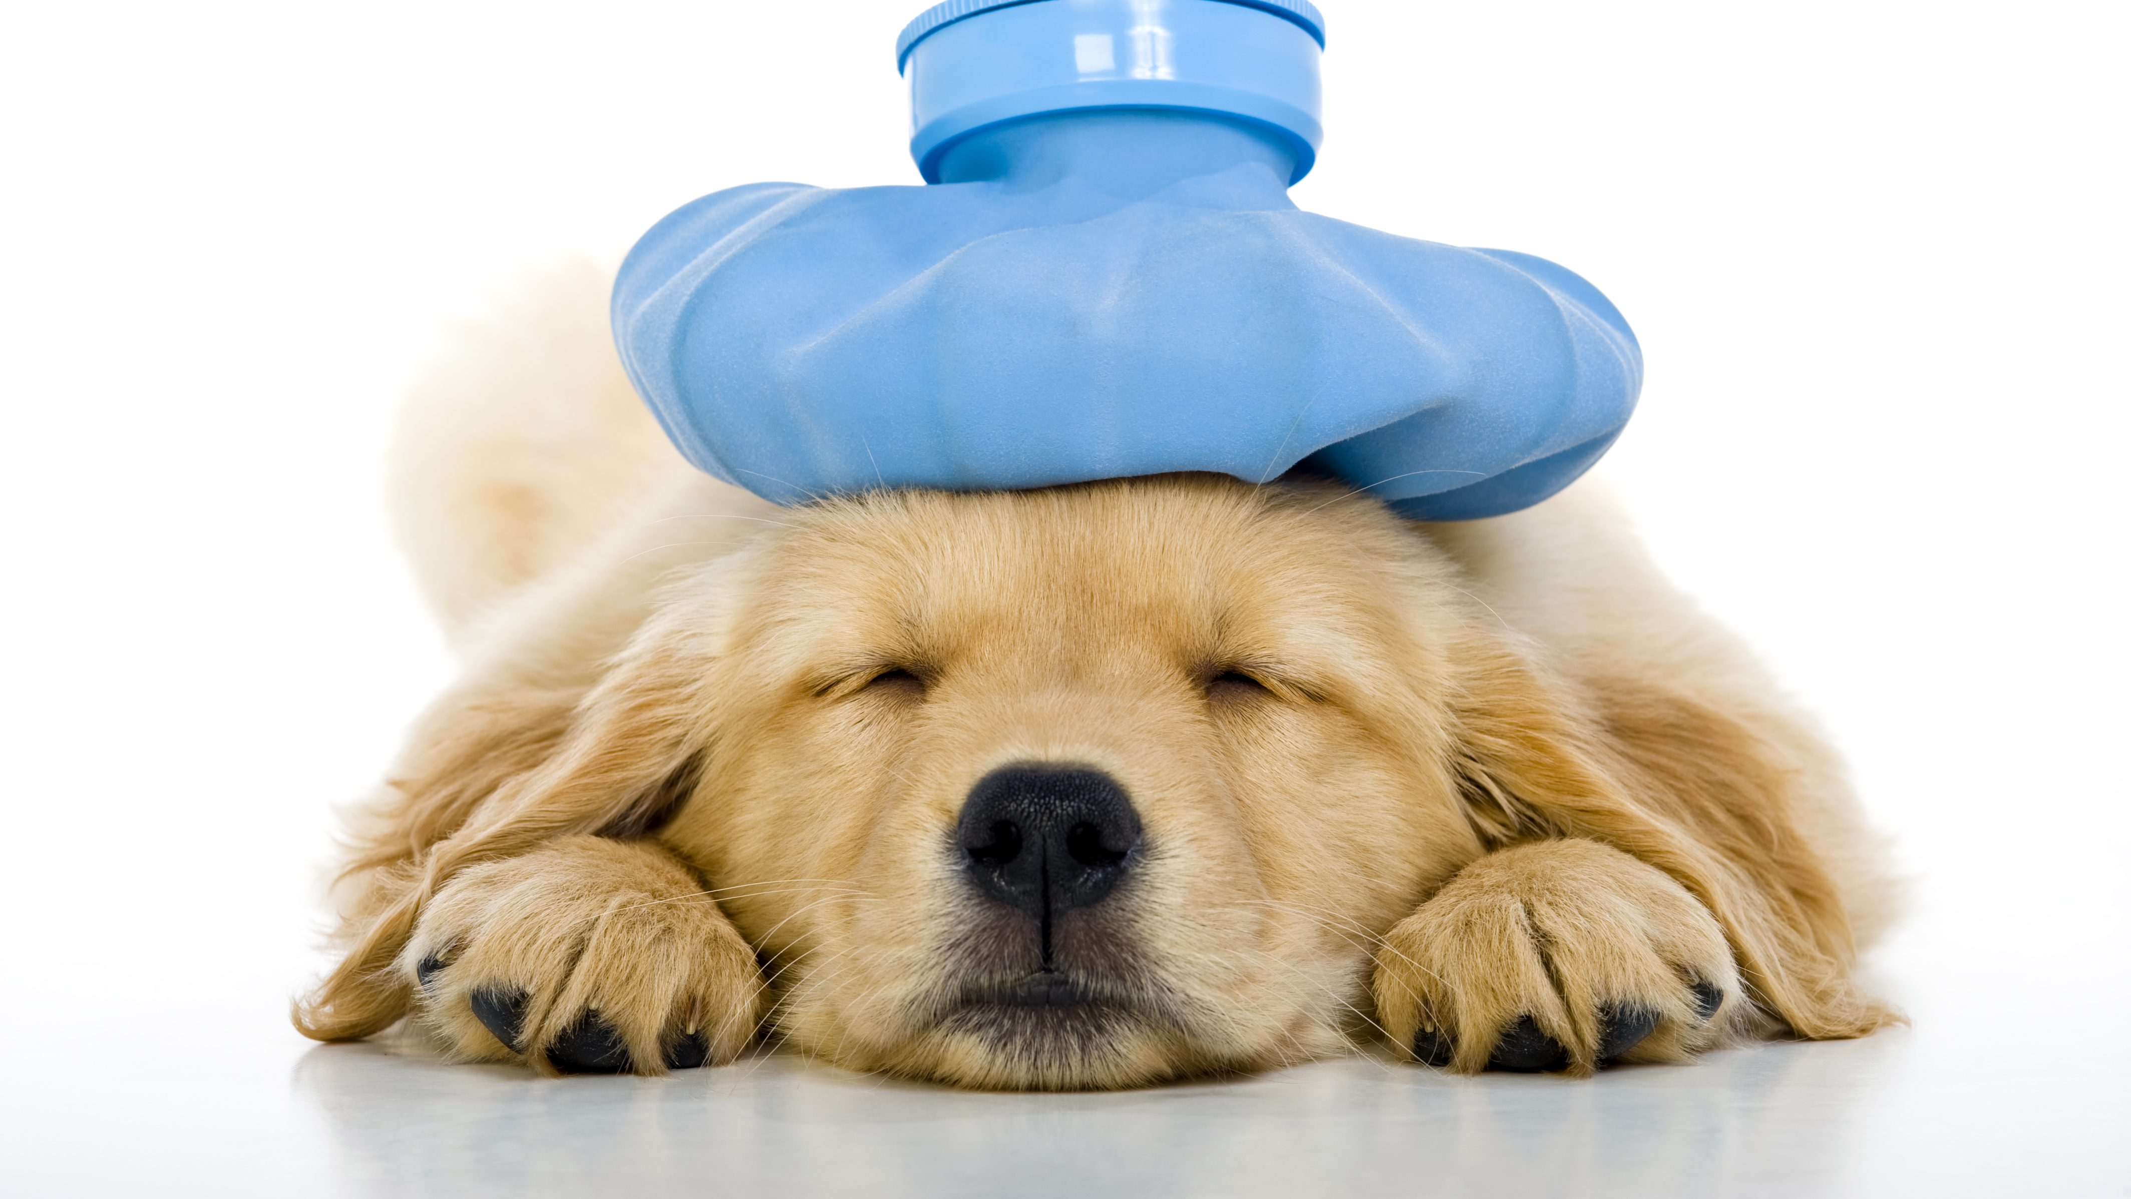
MIETTIKÄÄ RYHMÄSSÄ VIISI VINKKIÄ PAREMPAAN UNEEN

Slide 10
Löytyikö listaltanne näitä?
Tai näitä?
pehmeät/karheat lakanat
puhtaat lakanat
tuuletettu makuuhuone
sopiva valaistus makuuhuoneessa
hyvä iltapala
ei kofeiinia tai energiajuomia illalla
  juo nämä ennen klo 14
liikkuminen ja ulkoilu päivällä
digilaitteet pois tuntia ennen
huolenaiheista juttelu päivällä
huolipäiväkirjan pitäminen
  jos mieleen nousee huoli, kirjaa se ylös ja palaa siihen seuraavana päivänä
rentoutusharjoitukset
säännölliset iltarutiinit
ennakoitava päivärytmi
kirjan lukeminen

Slide 11

Jos sinun on vaikea nukahtaa tai heräät yöllä, kokeile jotain näistä. (Voit ottaa diasta kuvan.)
1) hidasta ja syvennä omaa hengitystäsi ja aloita laskemaan hengityskertojasi
2) Jos ajatukset pyörivät mielessäsi, aloita toistamaan mielessäsi jotain valitsemaasi sanaa esimerkiksi loma, kukka, kynä. Palaa samaan sanaan aina, kun huomaat ajatuksesi taas harhailevan.
3) Tee rentoutusharjoitus, jossa jännität kaikki kehosi osat vuoronperään. Aloita jaloistasi ja jatka pakaralihaksiin, vatsaan, käsiin ja kasvojen lihaksiin. Voimista jännitystä muutaman sekunnin ajan ja sitten rentouta. Käy näin läpi koko kehosi.

Slide 12
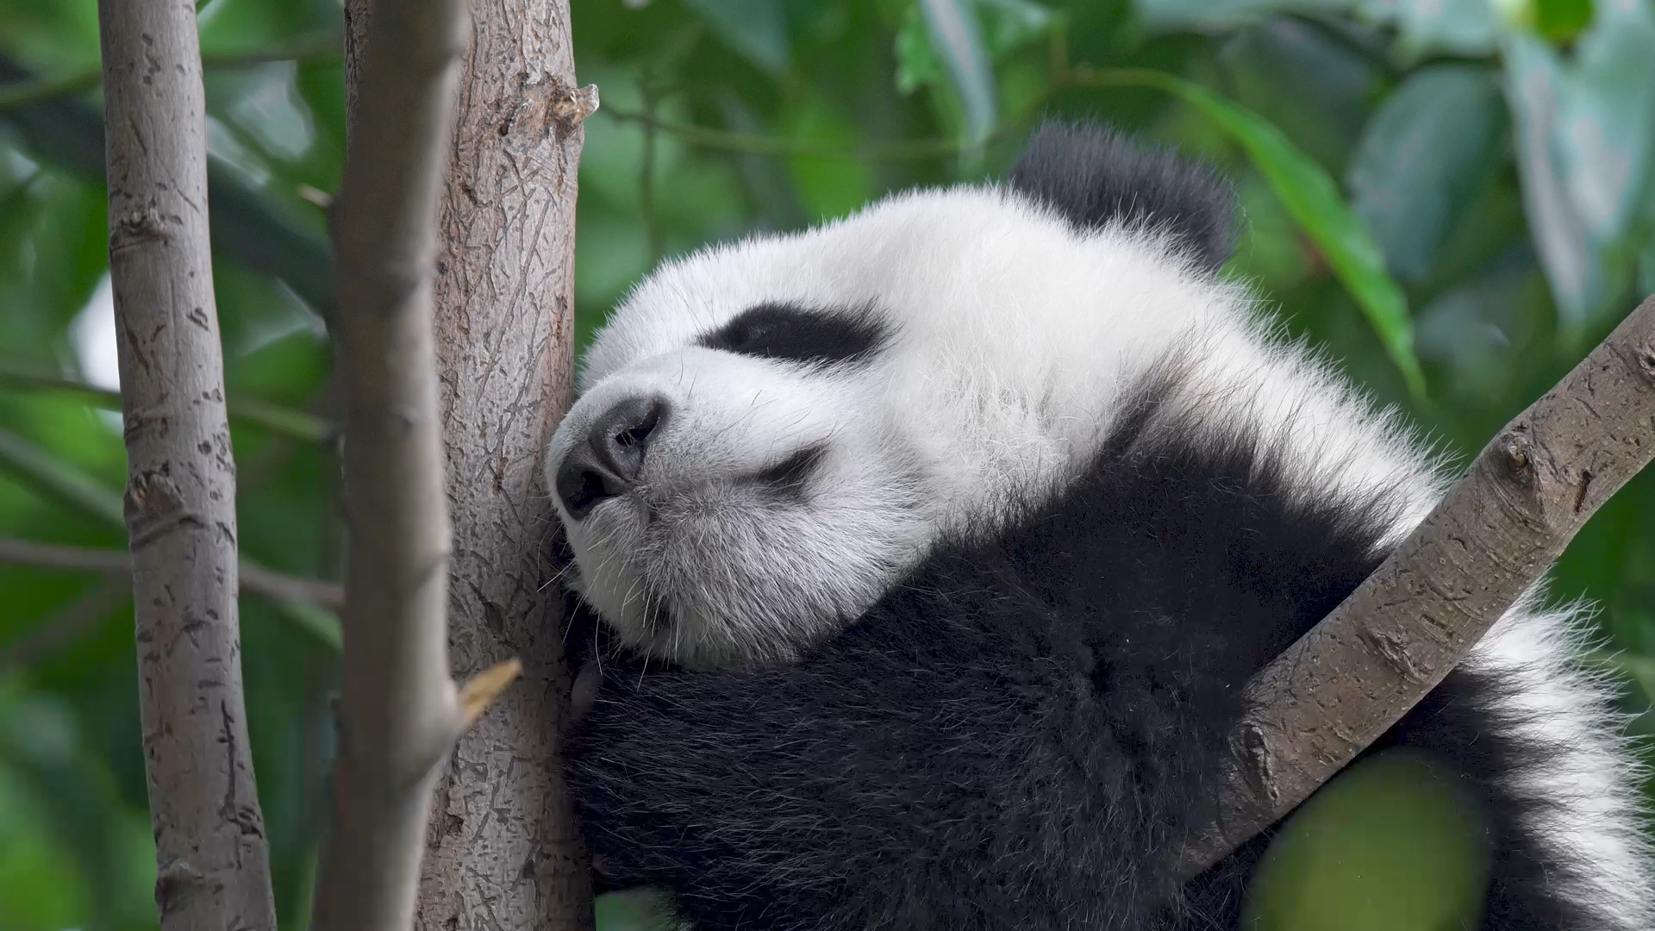

Nukkuminen on kuin laittaisi rahaa pankkiin!

